Slide 1
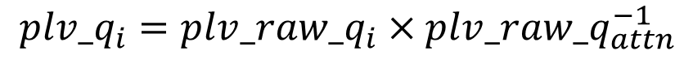
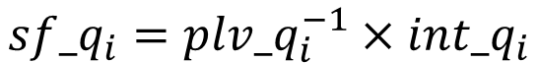
1. Ashok
모델링의 방향이 고정된 조건에서
사용자의 시작방향을 기준으로 동작 변화를 측정
Step 2. 사용자가 회전하는 경우 보정
사용자가 회전하는 경우 전체 센서 데이터가
회전 값 만큼 달라지게 된다.
회전 방향의 inverse를 곱해서 처음 위치로
되돌리는 결과를 얻게 된다.
결국 어떤 방향을 바라보고 동작을 수행하던
초기 차렷 자세를 기준으로 수행한 결과를 얻음
Step 1. 차렷 자세에서 Calibration 시작
센서의 부착방향에 독립적이기 위해 inverse 값을 곱해서 초기화 한다.
$${sf_q}_{i}={plv_q}_{i}^{−1}×{int_q}_{i}$$
$${int_q}_{i}={raw_q}_{i}×{raw_q}_{attn}^{−1}$$
$${plv_q}_{i}={plv_raw_q}_{i}×{plv_raw_q}_{attn}^{−1}$$
이후 움직이게 되면 차렷 자세에서 움직인 만큼의 변화량을 얻게 된다.

Slide 2
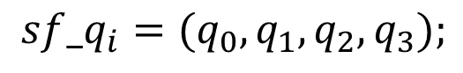
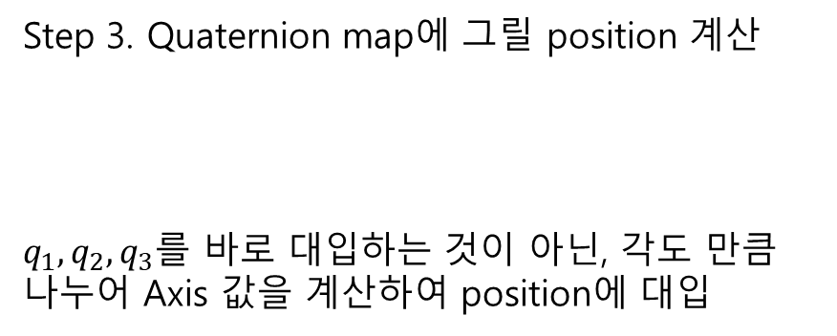
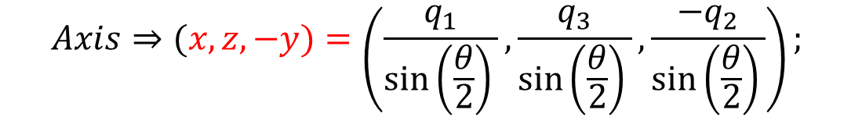
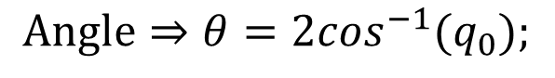
Step 3. Quaternion map에 그릴 position 계산
$q_{1},q_{2},q_{3}$를 바로 대입하는 것이 아닌, 각도 만큼 나누어 Axis 값을 계산하여 position에 대입
차이점
$${sf_q}_{i}=(q_{0},q_{1},q_{2},q_{3});$$
모델링이 회전하지 않고, 초기 차렷 자세를 기준으로 변화량을 측정
특정 방향을 구분하지 않음
예) 사용자가 북쪽을 보는지 남쪽을 보는지 구분 X
Step 3. Quaternion map 계산 과정이 다름
$$Angle⇒θ={2cos}^{−1}(q_{0});$$
$$Axis⇒(x,z,−y)=\left(\frac{q_{1}}{sin\left(\frac{θ}{2}\right)⁡},\frac{q_{3}}{sin\left(\frac{θ}{2}\right)⁡},\frac{{−q}_{2}}{sin\left(\frac{θ}{2}\right)⁡}\right);$$
Axis 값을 로봇 좌표계에 맞춰서 (x, z, -y)로 변환하여 대입

Slide 3
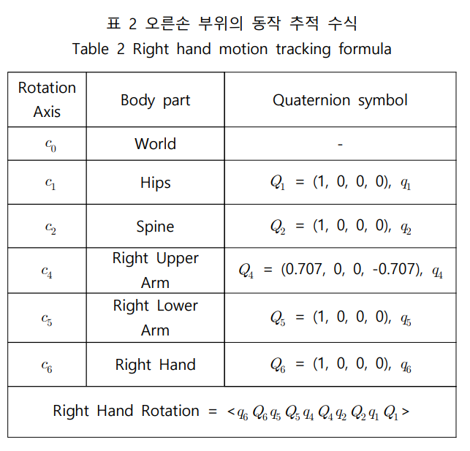
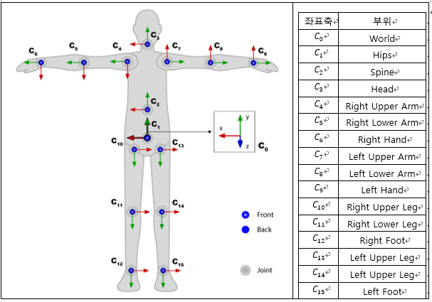
2. 성훈
Motion Matrix 방식을 사용하여
계층구조에 따라 전신부터 하위 부위로 추적

Slide 4
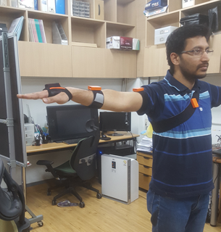
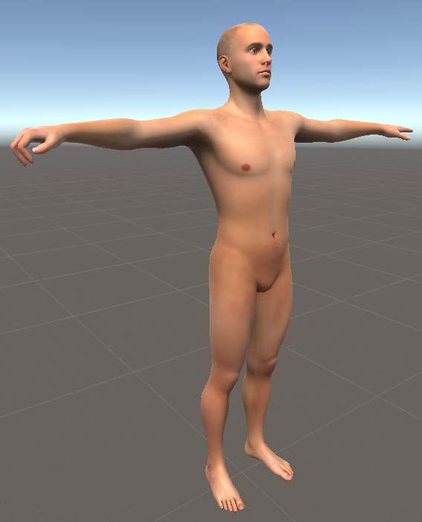
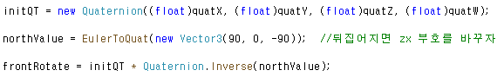
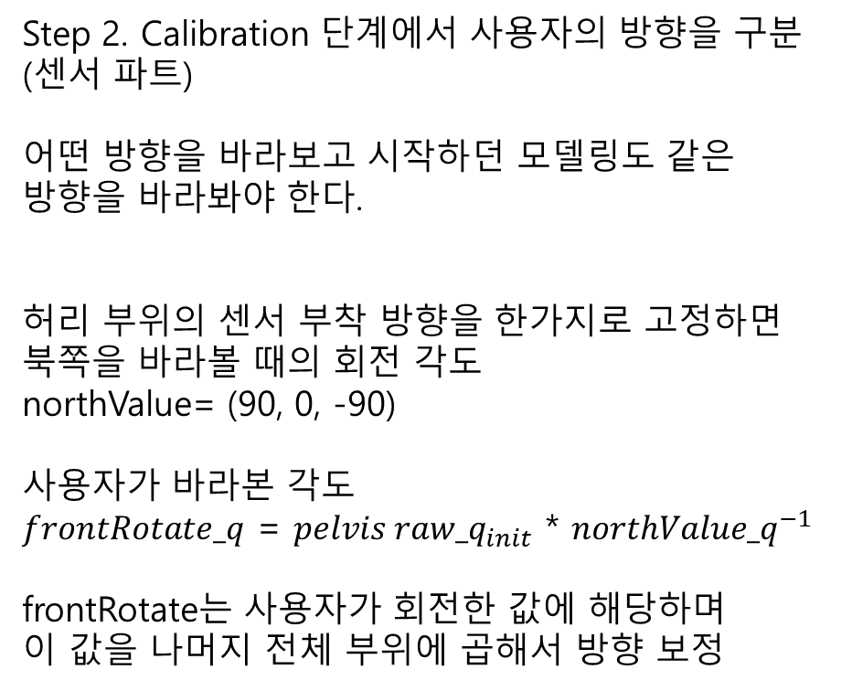
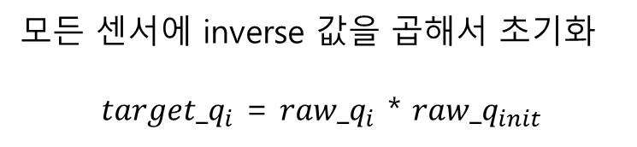
Step 1. T자세를 모델링과 비슷하게 취한 후
Calibration 시작 (센서 파트)
Step 2. Calibration 단계에서 사용자의 방향을 구분
(센서 파트)
어떤 방향을 바라보고 시작하던 모델링도 같은
방향을 바라봐야 한다.
허리 부위의 센서 부착 방향을 한가지로 고정하면
북쪽을 바라볼 때의 회전 각도
northValue= (90, 0, -90)
사용자가 바라본 각도
$frontRotate_q$ = $pelvis raw_q_{init}$ * $northValue_q^{−1}$
frontRotate는 사용자가 회전한 값에 해당하며
이 값을 나머지 전체 부위에 곱해서 방향 보정
모든 센서에 inverse 값을 곱해서 초기화
$target_q_{i}$ = $raw_q_{i}$ * $raw_q_{init}$

Slide 5
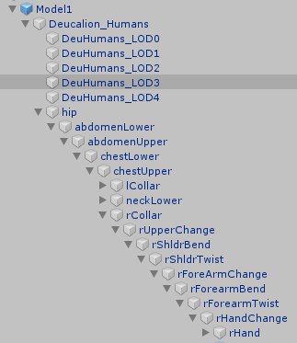
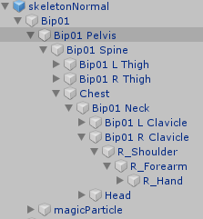
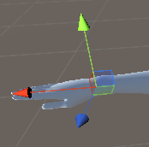
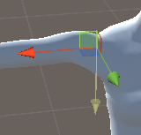
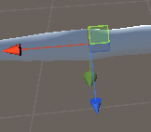
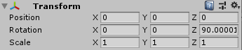
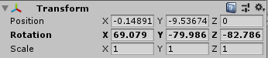
Step 3. 모델링 각 부위의 기존 회전 값 계산(유니티 파트)
모델링마다 계층구조와 부위별 회전 값이 다름
각 부위별로 현재 Local 좌표계 상태가 되려면
World 좌표계에 어떤 값을 곱해야 하는지 알아야 함
Case 1
Case 2

Slide 6
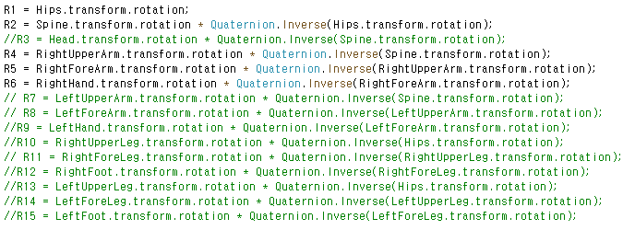
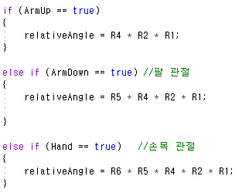
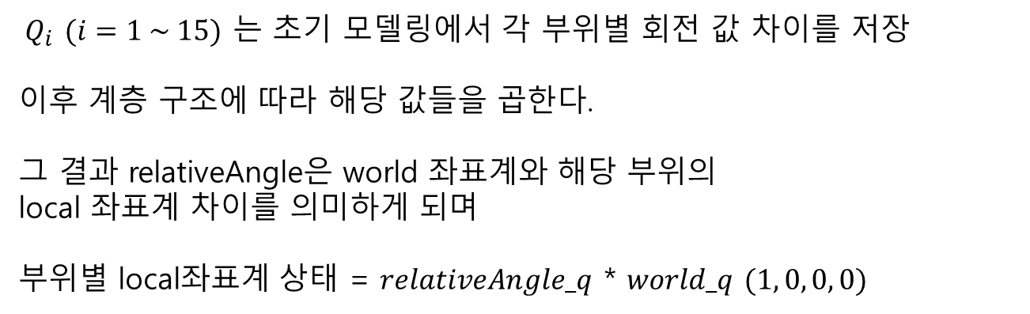
World 좌표계 기준으로 현재 부위와 바로 위 단계
부위의 회전 값 차이를 계산
$Q_{i}$ $(i=1 \sim 15)$ 는 초기 모델링에서 각 부위별 회전 값 차이를 저장
이후 계층 구조에 따라 해당 값들을 곱한다.
그 결과 relativeAngle은 world 좌표계와 해당 부위의
local 좌표계 차이를 의미하게 되며
부위별 local좌표계 상태 = $relativeAngle_q$ * $world_q$ $(1, 0, 0, 0)$

Slide 7
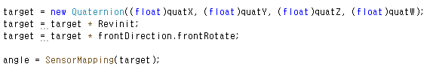
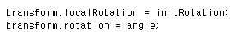
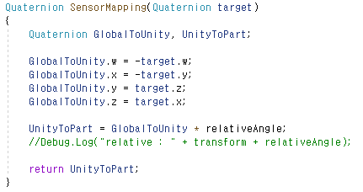
Step 4. 센서 좌표계를 유니티 좌표계로 변환하여
각 부위에 대입
Step 1.
Step 2.
항상 초기 T자세로 되돌렸다가
현재 동작으로 이동시킴
Step 3.

Slide 8
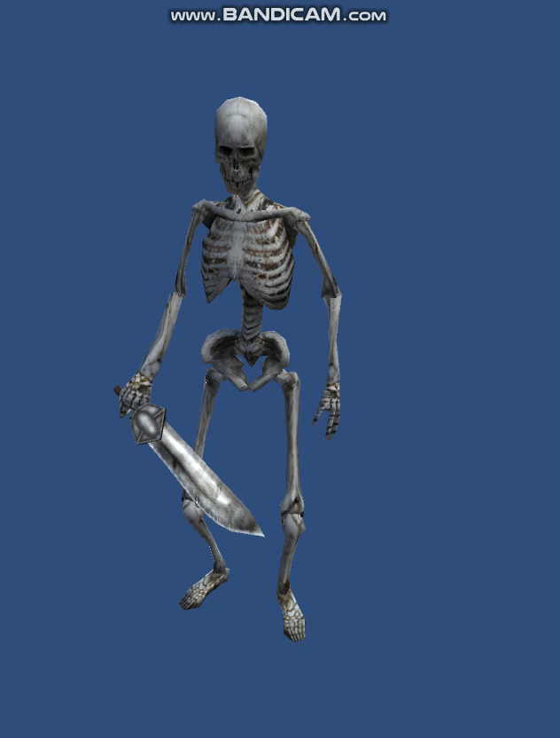
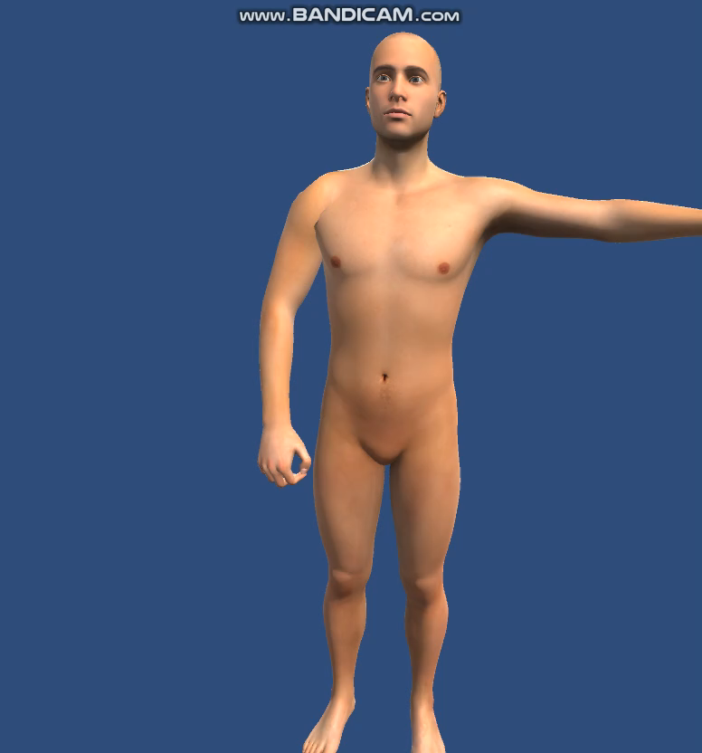
모델링 종류와 계층 구조에 상관없이 정상적으로 동작 구현

Slide 9
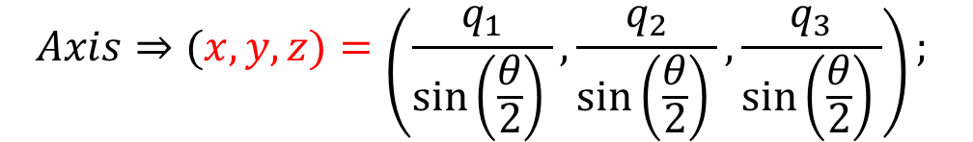
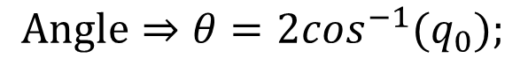
Step 5. Quaternion map 패턴 position 계산
Step 4의 relativeAngle은 모델링에 따라 달라지기 때문에
Step 2까지의 정면 방향이 보정된 센서 데이터만 가지고
Position 계산을 진행
$$Angle⇒θ={2cos}^{−1}(q_{0});$$
$$Axis⇒(x, y, z)=\left(\frac{q_{1}}{sin\left(\frac{θ}{2}\right)⁡},\frac{q_{2}}{sin\left(\frac{θ}{2}\right)⁡},\frac{q_{3}}{sin\left(\frac{θ}{2}\right)⁡}\right);$$
시작 방향에 관계 없이 같은 방향, 같은 동작에 대해
같은 패턴을 확인하고자 함

Slide 10
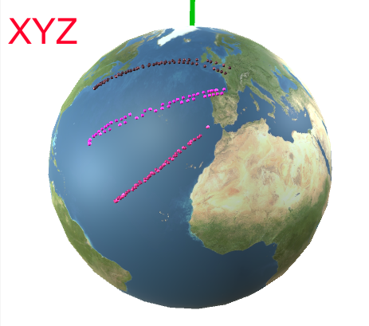
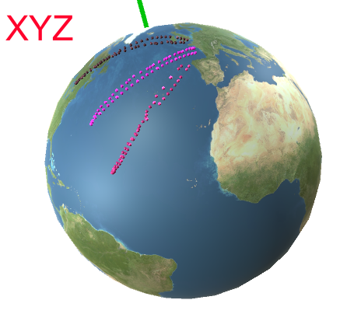
시작 방향에 따른 패턴 비교
Wide
Standard
Close
북쪽
서 -> 북쪽

Slide 11
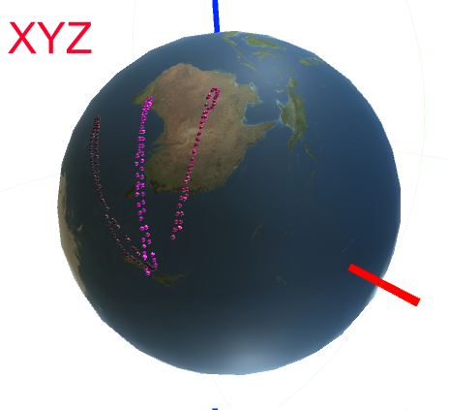
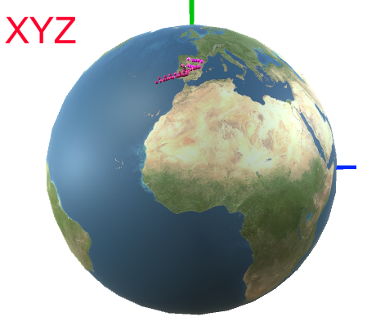
시작 방향에 따른 패턴 비교
Standard
Close
Wide
동 -> 북쪽
동 -> 북쪽 반대편

Slide 12
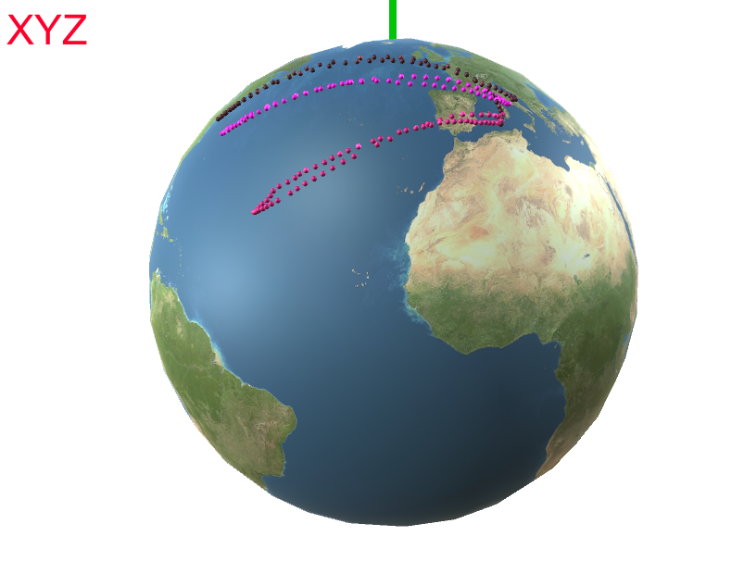
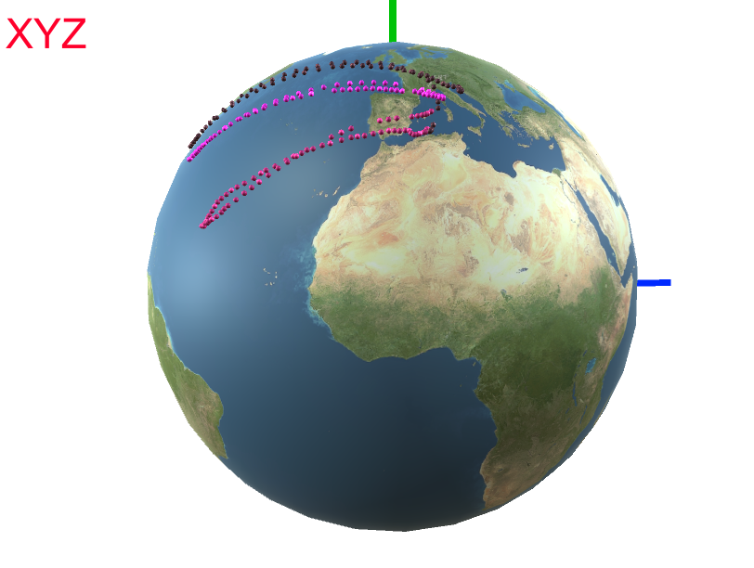
이전 수식
Wide
Standard
Close
서 -> 남
북 -> 남

Slide 13
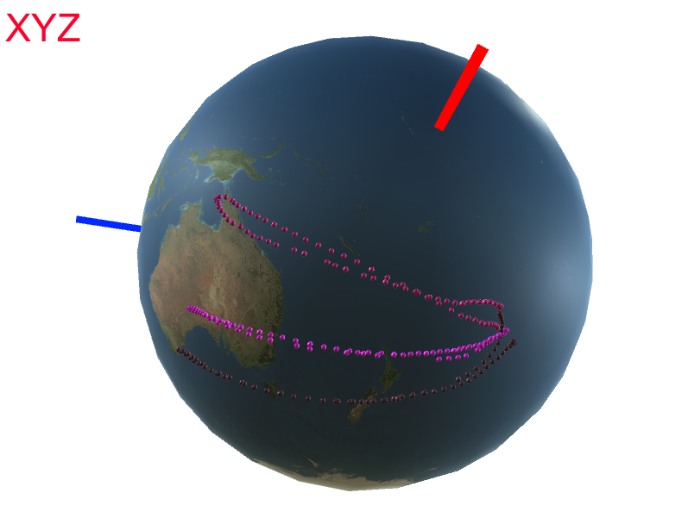
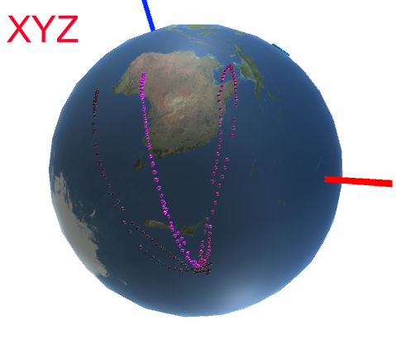
이전 수식
Close
Standard
Wide
동 -> 남
남

Slide 14
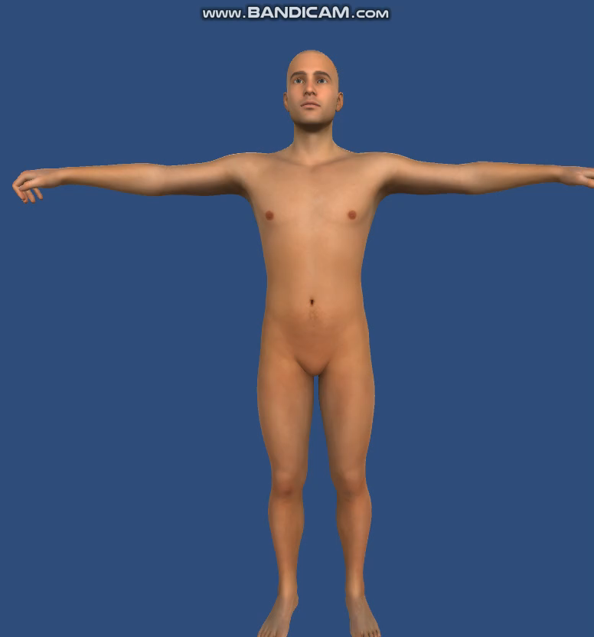
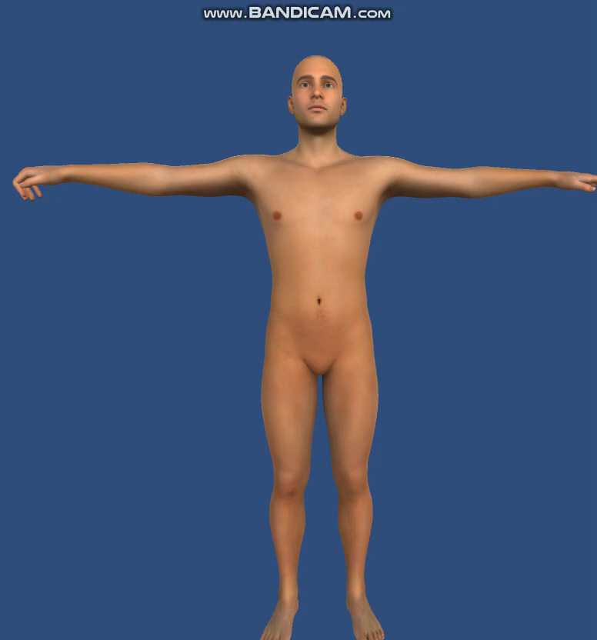
센서의 활용 여부에 따른 계산 과정 차이
동일하게 전신을 회전시키는 경우
센서를 활용하지 않고 회전 시킬 때
센서를 활용하여 회전 시킬 때

Slide 15

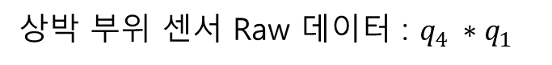
센서를 몸에 부착한 경우 상위 부위 움직임에 의해 하위 부위 센서 데이터가 변경 됨
예) 4개의 센서를 사용하여 4부위를 추적하는 경우
허리 부위 센서 Raw 데이터 : $q_{1}$
상박 부위 센서 Raw 데이터 : $q_{4} ∗q_{1}$
하박 부위 센서 Raw 데이터 : $q_{5} ∗q_{4} ∗q_{4} ∗q_{1}$
손목 부위 센서 Raw 데이터 : $q_{6} ∗ q_{5} ∗q_{4} ∗q_{4} ∗q_{1}$
센서의 데이터에 이미 상위 회전 값이 누적되어
포함되어 있기 때문에 코딩 시 수식 또한 달라짐
수동으로 한 부위 씩 회전시키는 경우에는
Motion Matrix 계산과정이 맞지만
센서를 사용하는 경우 달라짐

